Slide 1
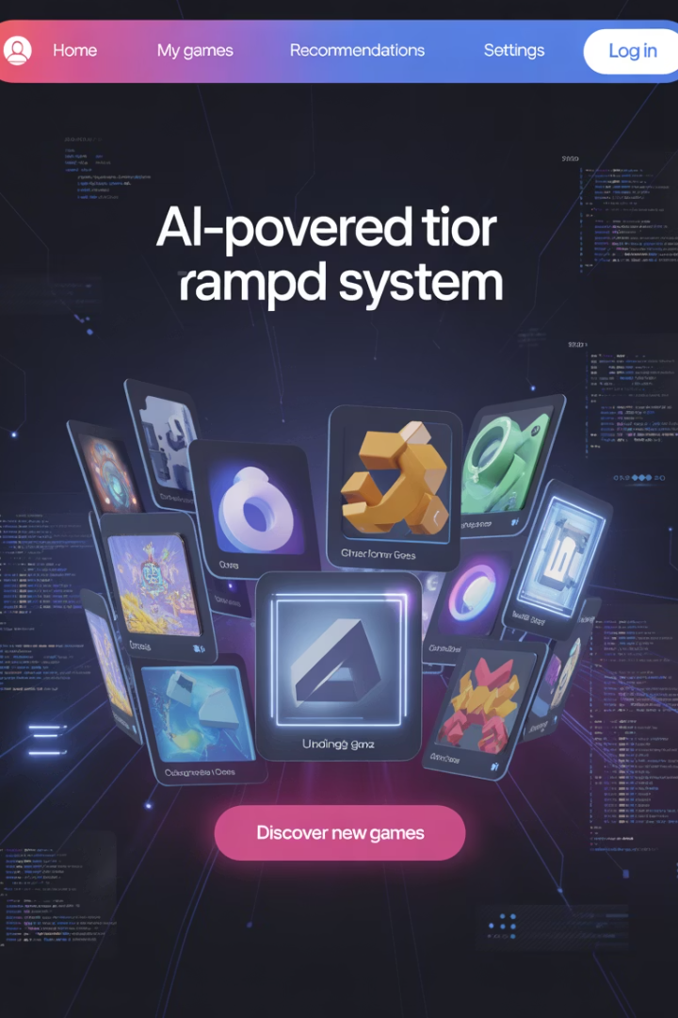
Yapay Zeka Destekli Oyun Öneri Sistemi Geliştirme Projesi
Bu sunum, TF-IDF algoritması kullanarak geliştirmeye başladığımız yapay zeka destekli oyun öneri sisteminin gelişim sürecini anlatmaktadır.

Slide 2
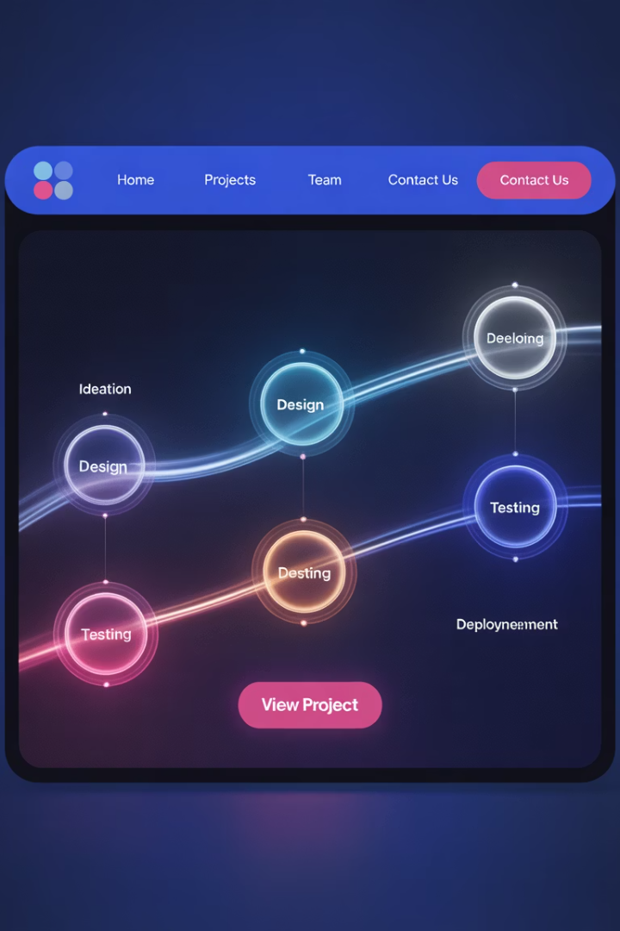



Proje Adımları
Algoritma Seçimi
TF-IDF algoritmasını seçtik. Daha detaylı karşılaştırma yapabilmemize olanak sağlıyor.
Kütüphane Seçimi
Scikit-learn kütüphanesini kullanmaya karar verdik.
3
Veri Tabanı Erişimi
Steam-API'dan veri çekebilmek için gerekli izinleri aldık.
Veri Çekme
"Requests" kütüphanesini kullandık.

Slide 3
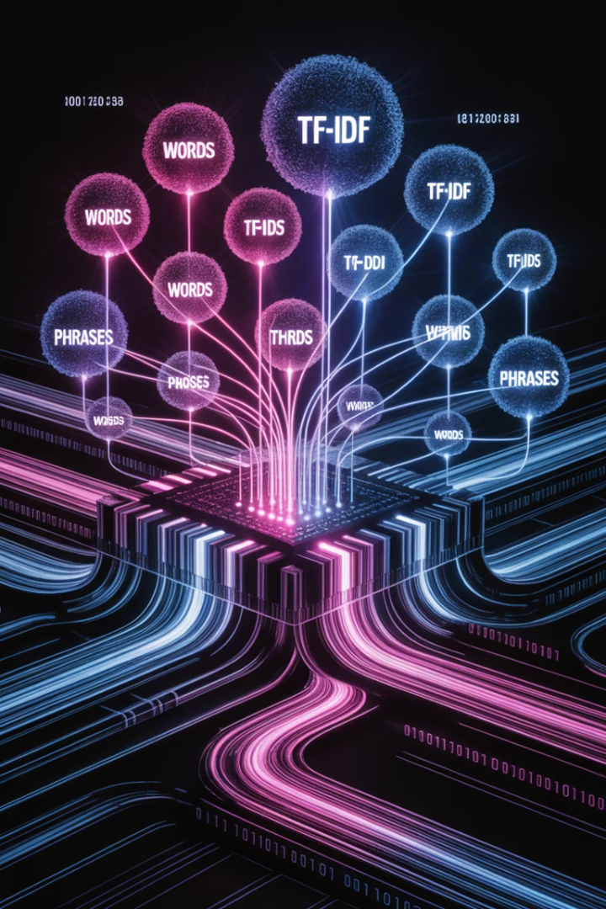
TF-IDF Algoritması
Ne İşe Yarar?
Nasıl Çalışır?
Metindeki önem arz eden kısımları ayırt etmeyi sağlar.
Metinleri vektöre çevirerek sayısal değerlere dönüştürür.
Neden Seçtik?
Detaylı karşılaştırma yapabilmek için ideal bir algoritma.

Slide 4
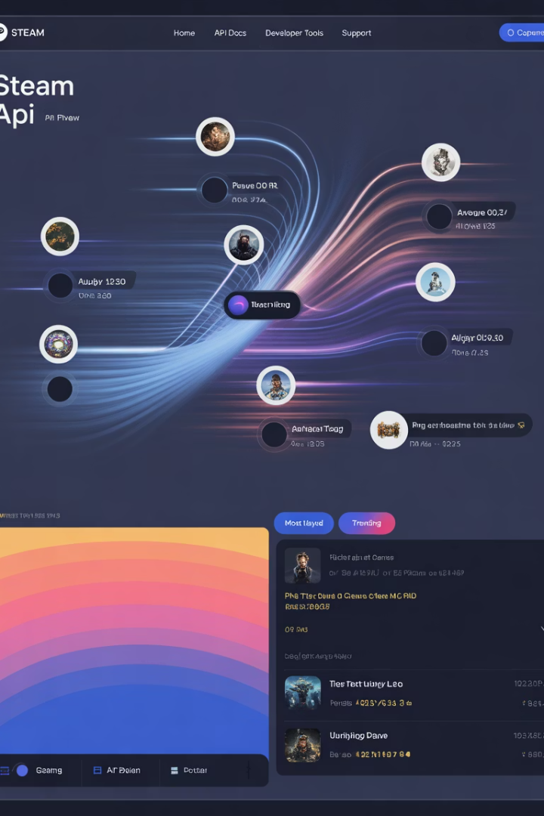



Veri Kaynağı: Steam API
Veri Kaynağına Erişim
Oyun Verileri
Steam API'dan veri çekebilmek için gerekli izinleri aldık.
Oyunların içerik bilgilerini ve açıklamalarını çektik.
Kullanıcı Verileri
Kullanıcıların oyun tercihlerini analiz ettik.

Slide 5


Veri İşleme Zorluğu
Büyük Veri Seti
100.000
SteamDB’de 100.000’in üzerinde oyun verisi bulunmaktadır.
CSV İndirme
Valve'ın sunduğu resmi CSV dosyasını kullandık.
Veri Bölme
110.000+ satırı 10.000'er parçalara böldük.

Slide 6








Veri Parçalama Stratejisi
Bölme
İşleme
110.000+ satırı 10.000'er parçalara böldük.
Her parçayı ayrı ayrı işledik.
Analiz
Birleştirme
Birleştirilmiş veriyi analiz ettik.
İşlenen parçaları tekrar birleştirdik.

Slide 7





Benzerlik Algoritması Geliştirme
İlk Deneme
Sadece oyun içeriğine göre benzerlik aradık.
Sorun
Doğruluk oranı %45 civarında kaldı.
Çözüm
"re" kütüphanesi ile anlamsız kelimeleri ayıkladık.
İyileştirme
Counter kütüphanesi ile temiz kelimeleri saydık ve seçilen bu kelimeleri TF-IDF, cosine-similarity ile işleme aldık.

Slide 8
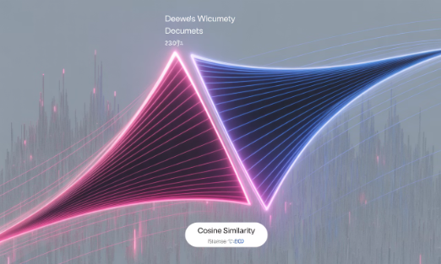
Cosine Similarity Algoritması
TF-IDF Yetersizliği
Cosine Similarity Çözümü
Tek başına TF-IDF algoritması yeterli gelmedi. Daha gelişmiş bir çözüm gerekti.
TF-IDF'in çevirdiği vektörler arasındaki benzerliği ölçer. Daha isabetli sonuçlar verir.

Slide 9





Performans İyileştirme
Kategori Filtreleme
Benzer kategorilerdeki oyunlara odaklandık.
Veri Azaltma
İşlenecek oyun sayısını azalttık.
Dosya Önbelleği
3
Taranan oyunları dosyalarda sakladık.

Slide 10




API Kullanım Optimizasyonu
Sorun Tespiti
ThreadPoolExecutor Kullanımı
Önbellek Oluşturma
Steam API'dan çok fazla istek yapınca geçici ban riski vardı.
Aynı anda 10 işlem yapacak şekilde ayarladık.
Taranan her oyunu .json uzantılı dosyada sakladık.

Slide 11
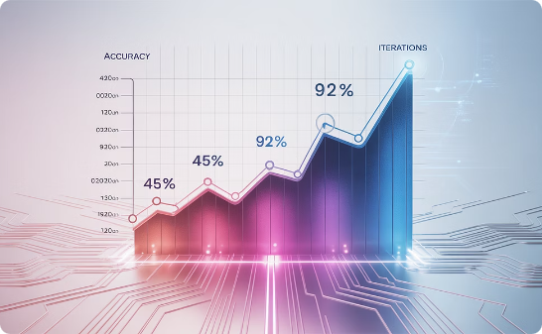
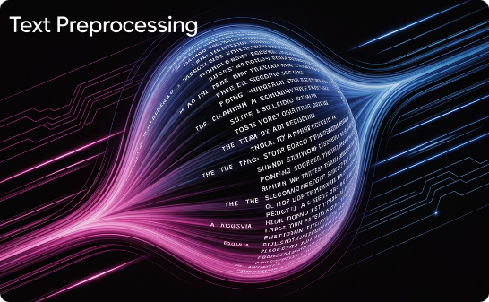

Algoritma Doğruluk Oranı İyileştirmesi
İlk Versiyon
Metin Temizleme
Gelişmiş Algoritma
Sadece içerik karşılaştırması ile %45 doğruluk.
"re" kütüphanesi ile anlamsız kelimelerin ayıklanması.
Cosine Similarity ile doğruluk oranında artış.

Slide 12
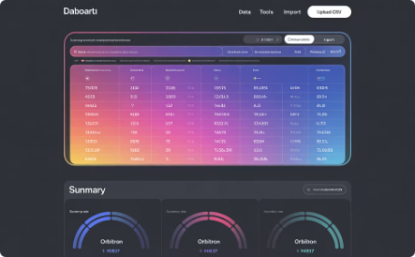
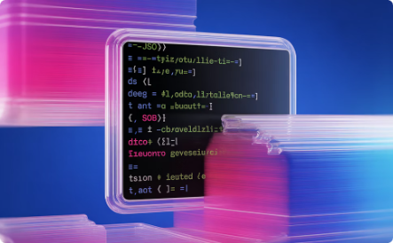
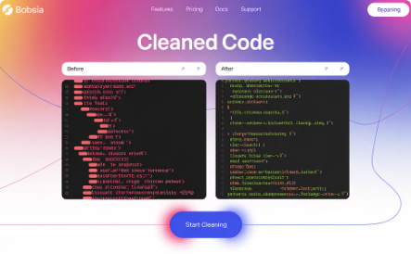
Dosya Formatları ve İşleme
CSV Dosyası
Pandas kütüphanesi ile .csv dosyalar işlendi. Uygulamanın Steam API’ya olan bağımlılığı azaldı.
JSON Dosyası
Json kütüphanesi ile .json uzantılı dosyalar işlendi ve uygulamaya entegre edildi.
HTML Temizleme
BeautifulSoup ile HTML kodlarını temizledik ve oyunların açıklamalarını dosyalara kaydederken daha tutarlı bir açıklama elde ettik.

Slide 13

Kullanıcı Arayüzü Geliştirme
Threading Çözümü
Donma Sorunu
Threading kütüphanesi ile arayüz donmadan işlemleri gerçekleştirdik.
Tkinter Kütüphanesi
İşlem sırasında arayüz donuyordu. Kullanıcı deneyimini olumsuz etkiliyordu.
Basit ama işlevsel bir arayüz oluşturduk. Kullanımı kolay bir deneyim sunuyor.

Slide 14
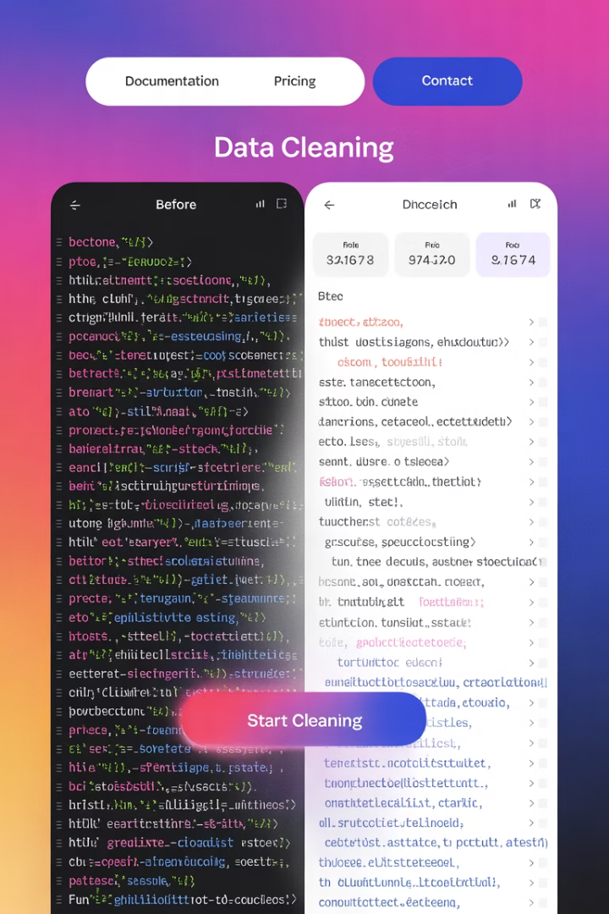




Veri Temizleme Süreci
HTML Karışımı
Oyun açıklamaları HTML kodları içeriyordu.
BeautifulSoup
HTML kodlarını temizlemek için kullandık.
Temiz Metin
Saf metin elde ettik.
Analiz
Temiz metni TF-IDF ve Cosine Similarity ile analiz ettik ve doğruluk oranımız artmış bulundu.

Slide 15

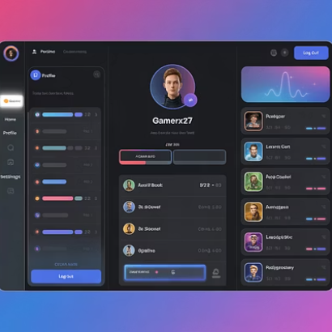
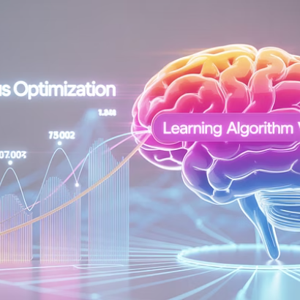
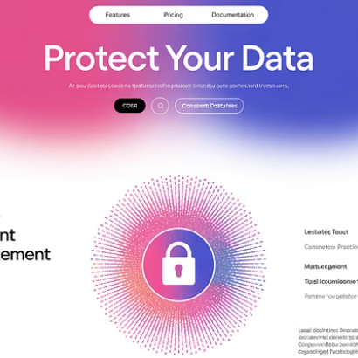
Kullanıcı Geri Bildirimi
Kullanıcının Steam ID'si ile oynadığı oyunlara benzer öneriler yapıyoruz. Beğeni geri bildirimleri feedback.csv dosyamıza kaydedilerek yapay zekamızın öğrenmesini sağlıyor.

Slide 16

Kullanılan Kütüphaneler - Detaylı
Kütüphane
Kullanım Amacı
Scikit-learn
TF-IDF ve Cosine Similarity algoritmaları için
Requests
Steam API'dan veri çekmek için
Pandas
CSV dosyalarını işlemek için
OS
Dosya işlemleri için
Re
Metin temizleme için
Counter
Kelime sayımı için
ThreadPoolExecutor
Paralel işlem için
JSON
JSON dosyalarını okumak için
BeautifulSoup
HTML temizleme için
Tkinter
Kullanıcı arayüzü için
Threading
Arayüz donmasını önlemek için

Slide 17









Veri Akışı Mimarisi
API İsteği
Kullanıcı Girişi
Steam API'dan veri çekme.
Steam ID veya oyun adı girişi.
Veri İşleme
TF-IDF ve Cosine Similarity ile analiz.
Geri Bildirim
Kullanıcı beğenilerinin kaydedilmesi.
4
Öneri Oluşturma
Benzer oyunların listelenmesi.

Slide 18
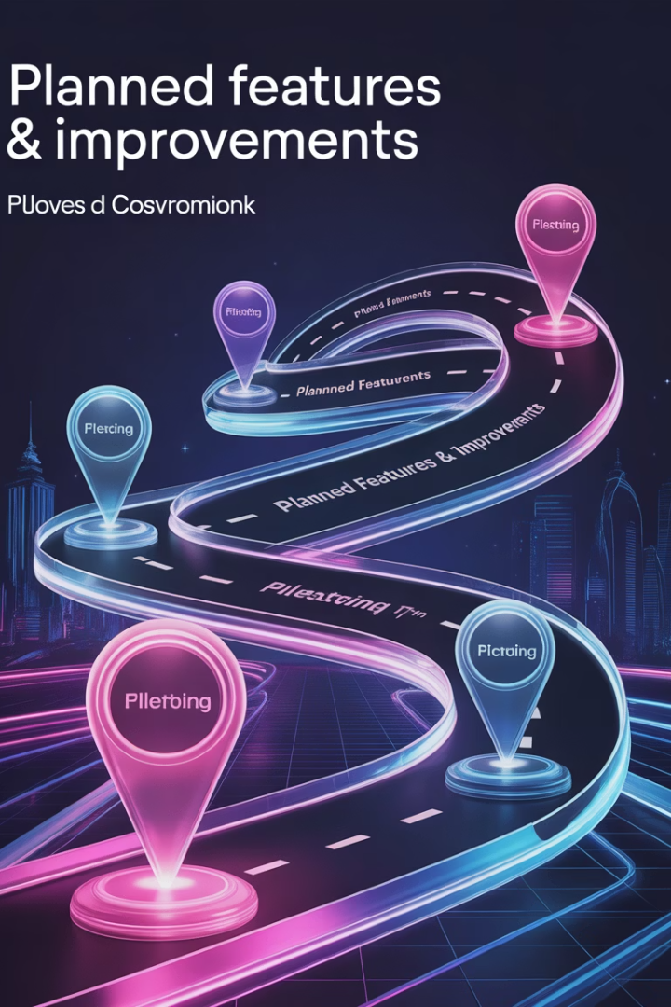
Gelecek Planlarımız
Hızlı Yanıt
Basit ve Şık Arayüz
Threading ile arayüz donmadan işlem yapabilme. Kullanıcı beklemeden sonuç almasını hedefliyoruz.
Tkinter ile kolay kullanılabilir arayüz. Karmaşık olmayan, göze hoş gelen bir tasarım.
Chat Botu
Kişiselleştirme
Kullanıcıların hesapları ile giriş yapıp, kendilerine özel oyun öneri sistemi.
Kullanıcıların karmaşık isteklerini yanıtlayacak bir sohbet botu.

Slide 19
Dinlediğiniz İçin Teşekkürler

